Slide 1
Елементи для введення даних: текстове поле, прапорець, випадаючий список
За новою програмою
Урок 51

Slide 2
Запитання
Розділ 6 § 6.5
Який вигляд мають команди повного і неповного розгалуження в Object Pascal і як вони виконуються?
Які властивості напису і поля ви знаєте, що визначають їх значення, як їх можна змінити?
Для чого використовувалися в програмах, з якими ви працювали, прапорці, поля з розкривними списками, перемикачі?

Slide 3
Прапорці та їх використання
Розділ 6 § 6.5
Розглянемо компонент прапорець. Значення деяких його властивостей, зокрема властивості Checked (англ. checked - перевірено), можуть бути використані в логічному виразі в команді розгалуження.
Для розміщення на формі прапорця потрібно двічі клацнути на кнопці TCheckBox (англ. checkbox - коробка для перевірки) на вкладці Standard з компонентами.

Slide 4
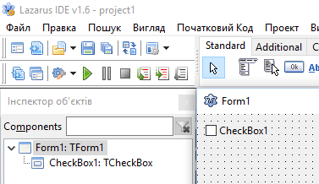
Прапорці та їх використання
Розділ 6 § 6.1
Після цього прапорець з'явиться у верхній лівій частині форми, а його ім'я додасться до списку компонентів проекту в полі Components вікна Інспектор об'єктів.
За потреби прапорець можна перетягнути в будь-яке інше місце форми.

Slide 5
Поле, його властивості та обробники подій для поля
Розділ 6 § 6.1
Властивості прапорця Caption, Top, Left, Name, Color, Enabled, Visible, Font, Width, Height аналогічні до відповідних властивостей напису.
Зокрема, значення властивостей Width і Height прапорця визначаються довжиною тексту праворуч від прапорця і розміром шрифта, яким виведено цей текст.

Slide 6
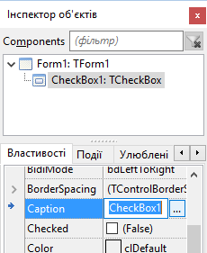
Прапорці та їх використання
Розділ 6 § 6.5
Текст прапорця є значенням властивості Caption прапорця. Цей текст, як і для напису, можна вводити безпосередньо на вкладці Властивості в полі Caption, а можна вводити у вікні Редактор рядків, яке відкривається вибором кнопки праворуч від поля Caption.

Slide 7
Прапорці та їх використання
Розділ 6 § 6.5
Властивість Checked прапорця може набувати одне з двох значень:
true
false
позначку прапорця встановлено, прапорець вибрано
позначку прапорця
не встановлено, прапорець не вибрано

Slide 8
Прапорці та їх використання
Розділ 6 § 6.5
Якщо на формі розміщено кілька прапорців, то серед них можна:
вибрати один,
вибрати кілька,
не вибрати жодного,
вибрати всі.
Якщо прапорець вибрано, то у нього всередині з'являється позначка

Slide 9
Прапорці та їх використання
Розділ 6 § 6.5
Встановленням позначок прапорців можна встановити значення однієї або кількох властивостей об'єкта з деякого визначеного набору властивостей.

Slide 10
Прапорці та їх використання
Розділ 6 § 6.5
Розглянемо, як можна використати прапорці для реалізації розгалуження.
Нехай, наприклад, нам потрібно в ході виконання проекту змінювати значення або тільки однієї з властивостей вікна (або заголовок, або колір, або розміри), або кількох з них, або не змінювати значення жодної з них.

Slide 11
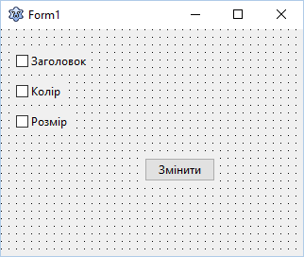
Прапорці та їх використання
Розділ 6 § 6.5
Для цього розмістимо на формі кнопку і три прапорці. Під час розміщення прапорців на формі для кожного з них за замовчуванням значення властивості Checked встановлюється false.
Оскільки під час виконання проекту жодний прапорець може бути не вибраний, то доцільно залишити такі початкові значення властивості Checked для всіх прапорців.

Slide 12
Прапорці та їх використання
Розділ 6 § 6.5
Створимо процедуру для опрацювання події Click для кнопки і до її тексту помістимо такі три послідовні (не вкладені одна в одну) команди розгалуження:
If CheckBox1.Checked
Then Form1.Caption := 'Заголовок змінений';
If CheckBox2.Checked Then Form1.Color := clRed;
If CheckBox3.Checked
Then begin
Form1.Width := 500;
Form1.Height := 200;
end;

Slide 13
Прапорці та їх використання
Розділ 6 § 6.5
У кожній із цих команд, незалежно одна від одної, буде визначатися, вибрано відповідний прапорець чи ні. І залежно від цього, у кожній з них будуть чи не будуть змінюватися значення відповідних властивостей вікна.

Slide 14
Поле з розкривним списком та його використання
Розділ 6 § 6.5
Ще одним компонентом, значення властивостей якого можна використати в логічному виразі в команді розгалуження, є поле з розкривним списком.
Для розміщення на формі поля з розкривним списком потрібно двічі клацнути на кнопці TComboBox (англ. combobox - поле зі списком) на вкладці Standard з компонентами.

Slide 15
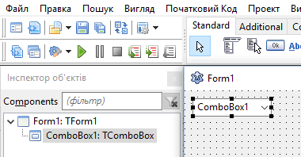
Поле з розкривним списком та його використання
Розділ 6 § 6.5
Після цього поле з розкривним списком з'явиться у верхній лівій частині форми, а його ім'я додасться до списку компонентів проекту в полі Components вікна Інспектор об'єктів.
За потреби поле з розкривним списком можна перетягнути в будь-яке інше місце форми.

Slide 16
Поле з розкривним списком та його використання
Розділ 6 § 6.5
Властивості Top, Left, Height, Width, Name, Color, Enabled, Visible, Font, Text поля з розкривним списком повністю аналогічні до відповідних властивостей поля.

Slide 17
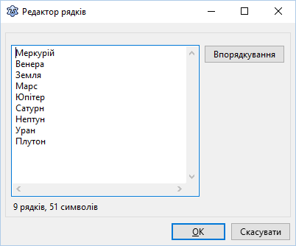
Поле з розкривним списком та його використання
Розділ 6 § 6.5
Для додавання рядків на етапі розробки інтерфейсу потрібно:
1
на вкладці Властивості вікна Інспектор об'єктів в рядку Items клацнути кнопку
2
ввести потрібну інформацію у вікні редактора вмісту Редактор рядків;
3
клацнути кнопку ОК.

Slide 18
Поле з розкривним списком та його використання
Розділ 6 § 6.5
Під час виконання проекту можна відкрити цей список і вибрати будь-який його рядок. При цьому відповідний текст потрапляє в поле і стає значенням властивості Text поля з розкривним списком.
Розглянемо, як можна використати поле з розкривним списком у команді розгалуження.

Slide 19
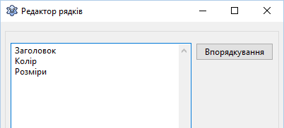
Поле з розкривним списком та його використання
Розділ 6 § 6.5
Нехай, наприклад, у ході виконання проекту потрібно змінювати значення тільки однієї з властивостей вікна:
або заголовок
або колір
або розміри
Розмістимо на формі поле з розкривним списком і створимо відповідний список.

Slide 20
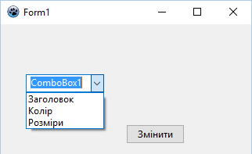
Поле з розкривним списком та його використання
Розділ 6 § 6.5
Розмістимо також на формі кнопку і складемо процедуру - обробник події Click для цієї кнопки, під час виконання якої вибиратимемо один з рядків розкривного списку.
Залежно від вибраного рядка змінюватимуться або заголовок форми, або її колір, або її розміри.

Slide 21
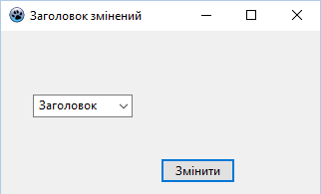
Поле з розкривним списком та його використання
Розділ 6 § 6.5
Виберемо перший пункт списку Заголовок і клацнемо кнопку. Тоді під час виконання процедури значення логічного виразу (ComboBox1.Text = 'Заголовок') = true, а значить виконуватиметься команда
Form1.Caption := 'Заголовок змінений', яка змінить заголовок вікна, після чого виконання команди розгалуження і всієї процедури закінчиться.

Slide 22
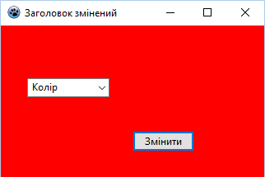
Поле з розкривним списком та його використання
Розділ 6 § 6.5
Якщо вибрати другий пункт списку Колір і клацнути кнопку, то під час виконання процедури значення логічного виразу (ComboBox1.Text = 'Заголовок') = false. Тоді обчислюється значення логічного виразу
ComboBox1.Text = 'Колір', і воно дорівнює true. А значить виконуватиметься команда Form1.Color := clRed, яка змінить колір вікна, після чого виконання команди розгалуження і всієї процедури закінчиться.

Slide 23
Поле з розкривним списком та його використання
Розділ 6 § 6.5
Якщо вибрати третій пункт списку Розміри і клацнути кнопку, то під час виконання процедури значення логічного виразу (ComboBox1.Text = 'Заголовок') = false. Після цього обчислюється значення логічного виразу ComboBox1.Text = 'Колір', і воно теж дорівнює false. Після цього обчислюється значення логічного виразу ComboBox1.Text = 'Розміри’, і воно дорівнює true. А значить виконуватимуться команди Form1.Width := 600 і Form1.Height := 300, які змінять ширину і висоту вікна, після чого виконання команди розгалуження і всієї процедури закінчиться.

Slide 24
Поле з розкривним списком та його використання
Розділ 6 § 6.5
Якщо не вибрати жодного пункту списку і клацнути кнопку, то значення всіх логічних виразів у розгалуженні будуть false і в цьому випадку не змінюватимуться значення жодної властивості вікна і виконання процедури закінчиться.

Slide 25
Розгадайте ребус
Розділ 6 § 6.5
Прапорець

Slide 26
Дайте відповіді на запитання
Розділ 6 § 6.5
Для чого використовують прапорці?
Які значення може мати властивість Checked для прапорця?
Для чого використовують поле з розкривним списком?
Як потрібно записувати команди розгалуження, у яких використовується значення властивості Checked для прапорців?
Як доцільно записати команди розгалуження, у яких використовуються значення властивостей поля з розкривним списком?

Slide 27
Домашнє завдання
Розділ 6 § 6.5
Проаналізувати
§ 6.5, ст. 207-213

Slide 28
Працюємо за комп’ютером
Розділ 6 § 6.5
Сторінка
212-213

Slide 29
Дякую за увагу!
За новою програмою
Урок 51

